Slide 1
Invånarenkät om utveckling av cykling och gång i Vasa stad – resultat
07/2021

Slide 2
Basuppgifter om enkäten och bakgrundsinformation om de svarande
Syftet med invånarenkäten var att samla in information om stadsbornas gång- och cykelvanor, faktorer som påverkar dem samt om styrkorna och utvecklingsbehoven i trafikmiljön.
Invånarenkäten genomfördes med enkätverktyget Maptionnaire. Enkäten var öppen 21.4 – 5.5.
Det kom in totalt 1 015 svar på enkäten.
Cirka 60 % av de svarande var kvinnor, cirka 39 % män och 1 % av annat kön eller ville inte uppge.
Över hälften av de svarande var i åldern 26–45 år. Över 90 % av de svarande var i arbetsför ålder.

Slide 3
Bakgrundsinformation om de svarande 1/2
De svarandes förhållande till Vasa
91 % bor i Vasa
knappt 40 % arbetar eller tillbringar sin fritid i Vasa
13 % studerar i Vasa
Upp till 79 % av de svarande har en personbil till sitt förfogande.

Slide 4
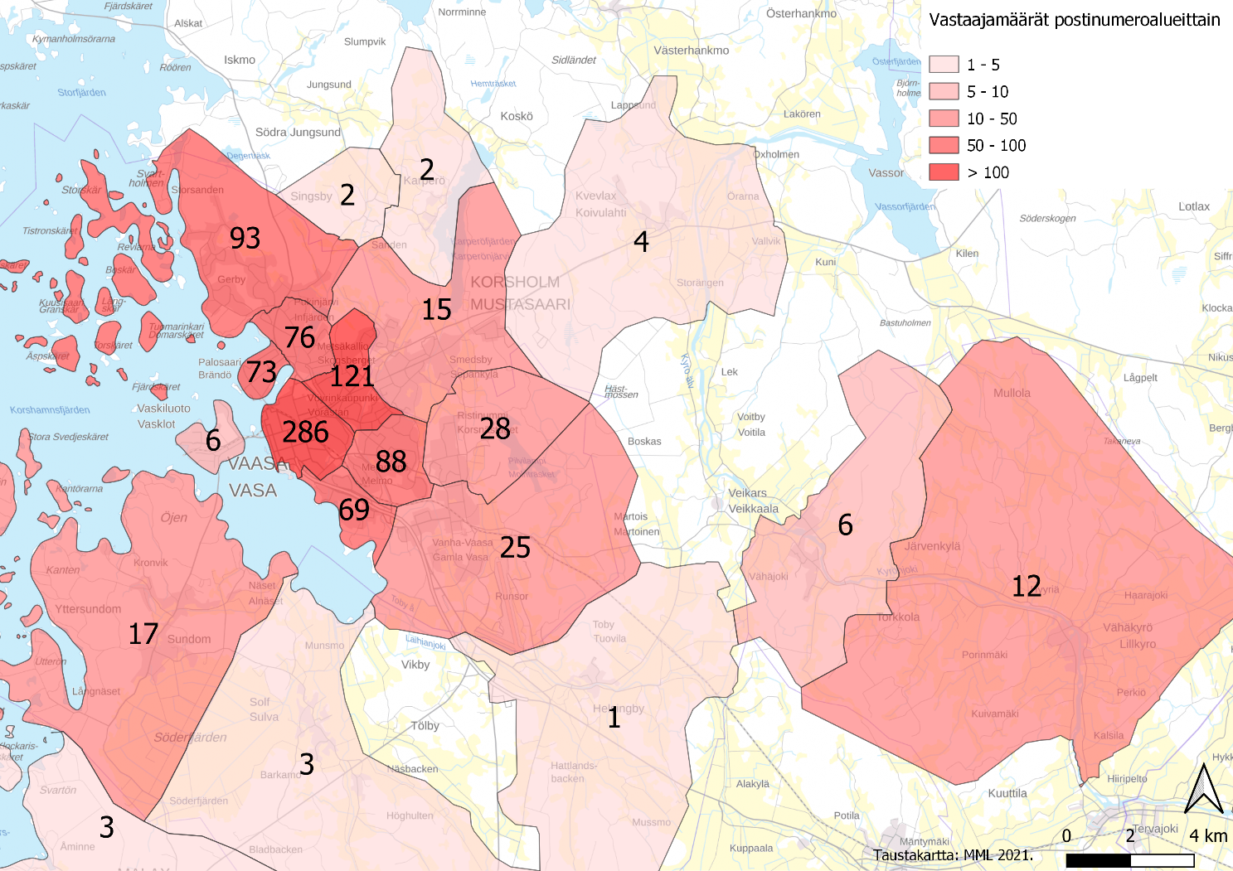
Bakgrundsinformation om de svarande 2/2
Enkäten besvarades aktivast på postnummerområdena i Vasa centrum (286) och Vapenbrödrabyn (121).
Utöver från Vasa centrum och Vapenbrödrabyn kom det in över 50 svar även från
Gerby (93)
Roparnäs (88)
Dragnäsbäck (76)
Brändö (73)
Sunnanvik (69).
Enkäten besvarades även av enskilda personer utanför postnummerområdena i Vasaregionen.
Antal svarande per postnummerområde

Slide 5
Färdsätt

Slide 6
Cykling och gång per åldersgrupp
Det är vanligast med dagliga promenader bland personer som fyllt 65 år.
Personer i åldern 19–35 år cyklar mest dagligen.

Slide 7
De svarande går på promenader huvudsakligen på sin fritid
Antal svarande (st.)

Slide 8
Faktorer som ökar gång
Antal svarande (st.)

Slide 9
Cykling
Antal svarande (st.)

Slide 10
Faktorer som ökar cykling
Antal svarande (st.)

Slide 11
Öppen respons till dem som gör upp planen
Totalt 325 personer gav öppen respons och två representanter för föreningar skickade respons per e-post.
Absolut separata markerade rutter/områden för cyklisterna i centrum
Det allra viktigaste är vinterunderhållet av cykelvägarna!
Cykelräknare
En egen cykelkarta
Lägre kantstenar i gång- och cykelvägarnas korsningar
Undvik onödiga omvägar
Fler skyddstak för cykelställningar
Satsa på cykelvägarnas skick
Fler rutter för cyklister och fotgängare längs stränderna

Slide 12
Kartsvar

Slide 13
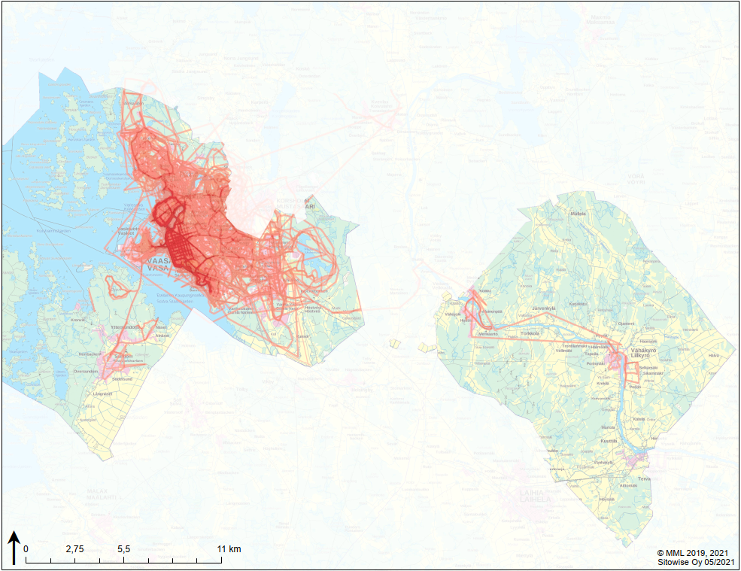
De populäraste gånglederna
De vanligaste gånglederna gäller rutterna mellan Brändö och Sunnanvik.

Slide 14
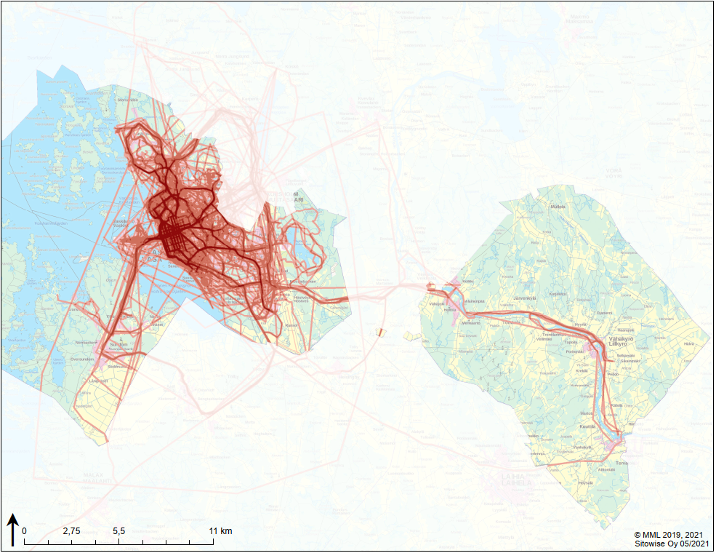
De populäraste cykellederna
Bland de populäraste cykellederna betonas utöver lederna i centrum även de till Gerby, Infjärden, Gamla Vasa och Sundom.

Slide 15
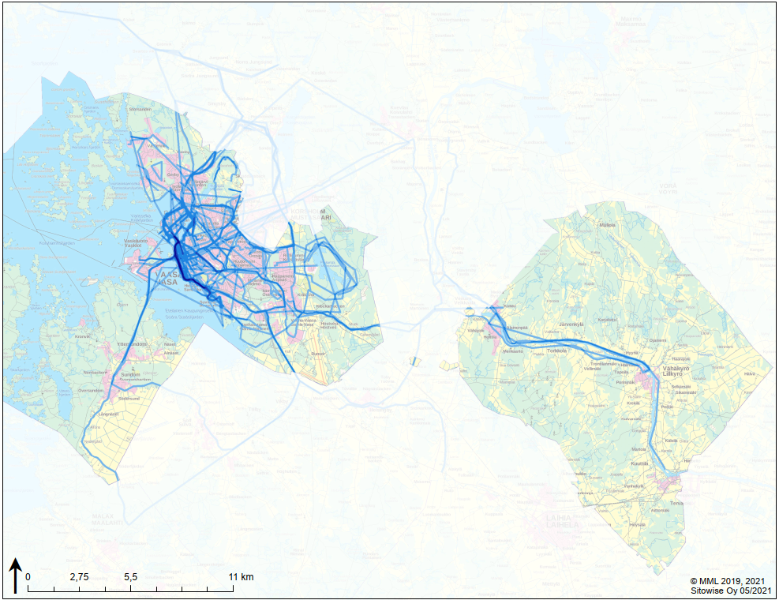
Toppenled för cyklister
Cykelleden längs havsstranden från Brändö till Sunnanvik upplevs som en toppenled.

Slide 16
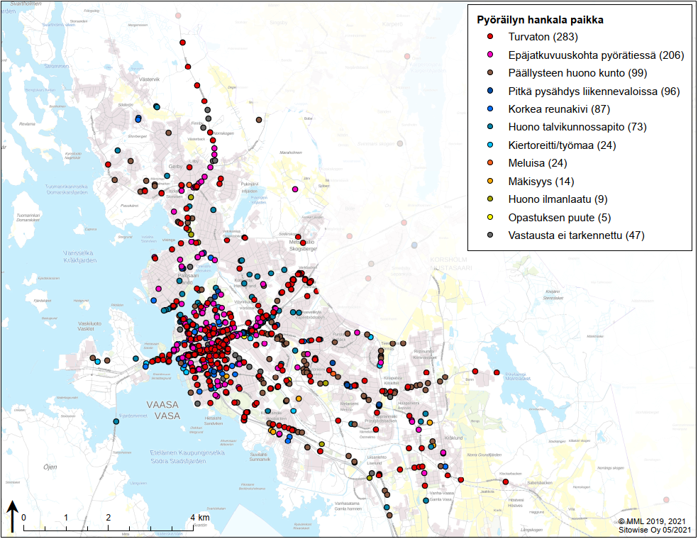
Problematiska ställen med tanke på cykling
Problematiska ställen med tanke på cykling
Otryggt (283)
Avbrott i cykelvägen (206)
Beläggningen är i dåligt skick (99)
Ett långt stopp vid trafikljus (96)
Hög kantsten (87)
Bristfälligt vinterunderhåll (73)
Omväg/vägarbete (24)
Bullrigt (24)
Backigt (14)
Dålig luftkvalitet (9)
Saknar skyltning (5)
Svaret preciserades inte (47)
Största delen av svaren gäller centrumområdet. Enligt svaren finns det problematiska ställen också bland annat längs Alskatvägen.
Som orsak till att stället är problematiskt för cyklister nämndes i 29 % av svaren otrygghet och i 21 % av svaren avbrott i cykelvägen.

Slide 17
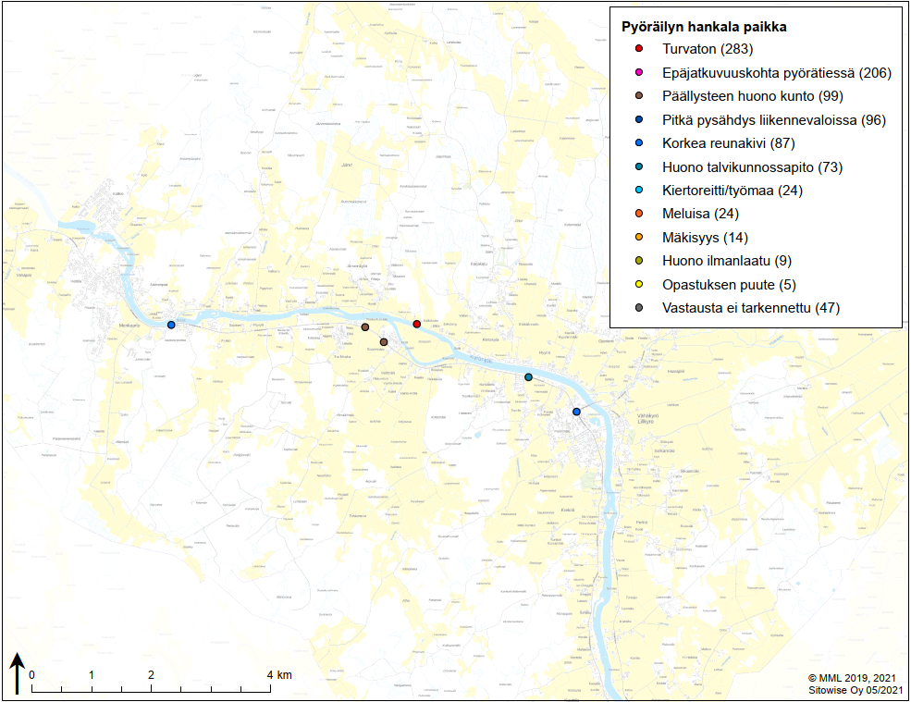
Problematiska ställen med tanke på cykling i Lillkyro
Problematiska ställen med tanke på cykling
Otryggt (283)
Avbrott i cykelvägen (206)
Beläggningen är i dåligt skick (99)
Ett långt stopp vid trafikljus (96)
Hög kantsten (87)
Bristfälligt vinterunderhåll (73)
Omväg/vägarbete (24)
Bullrigt (24)
Backigt (14)
Dålig luftkvalitet (9)
Saknar skyltning (5)
Svaret preciserades inte (47)
I Lillkyro markerades endast ett par ställen som är problematiska för cyklister.

Slide 18
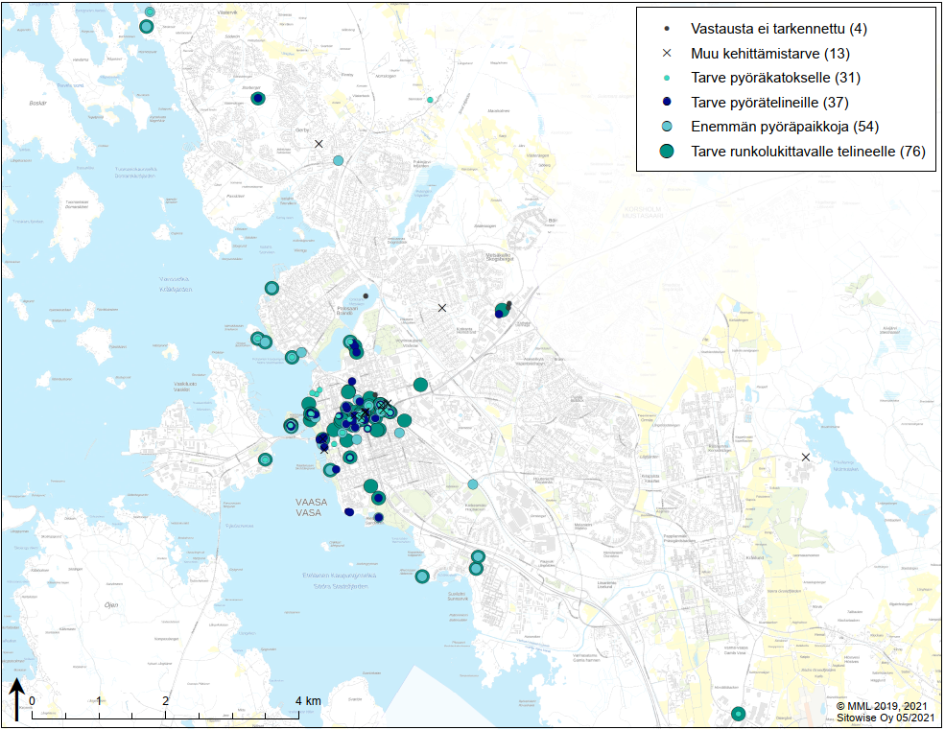
Behovet av att utveckla cykelparkering
Svaret preciserades inte (4)
Något annat (13)
Behovet av ett cykelskydd (31)
Behovet av ett cykelställ (37)
Fler platser för cykelparkering (54)
Behovet av ett fastlåsande cykelställ (76)
Utvecklingsbehov i fråga om cykelparkering finns främst i centrum.

Slide 19
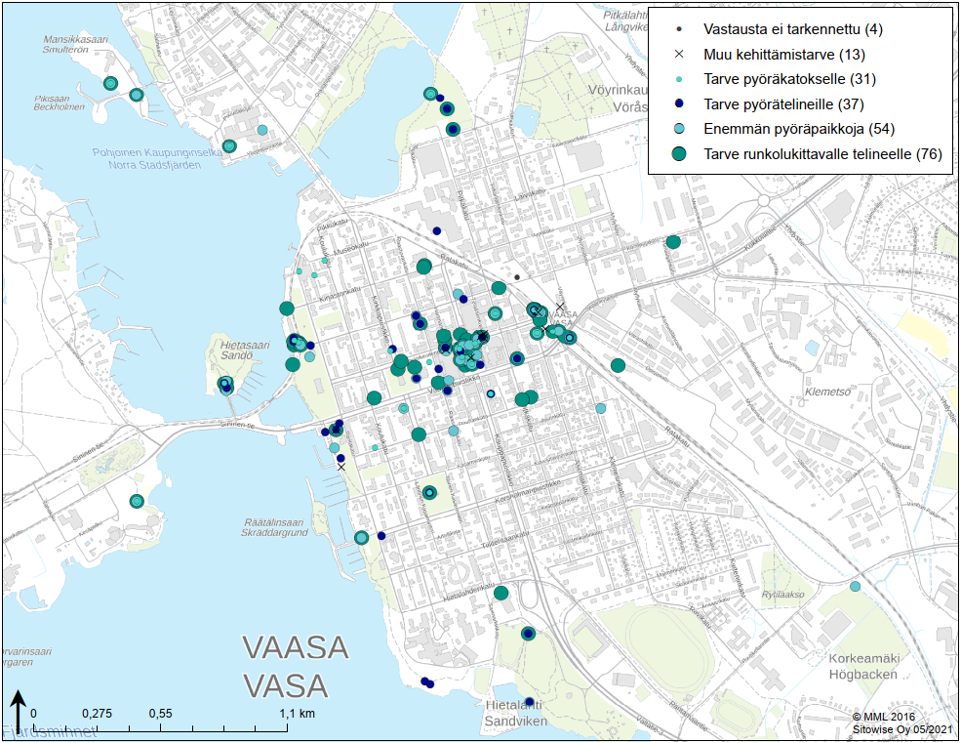
Behovet av att utveckla cykelparkering: centrum
Svaret preciserades inte (4)
Något annat (13)
Behovet av ett cykelskydd (31)
Behovet av ett cykelställ (37)
Fler platser för cykelparkering (54)
Behovet av ett fastlåsande cykelställ (76)

Slide 20
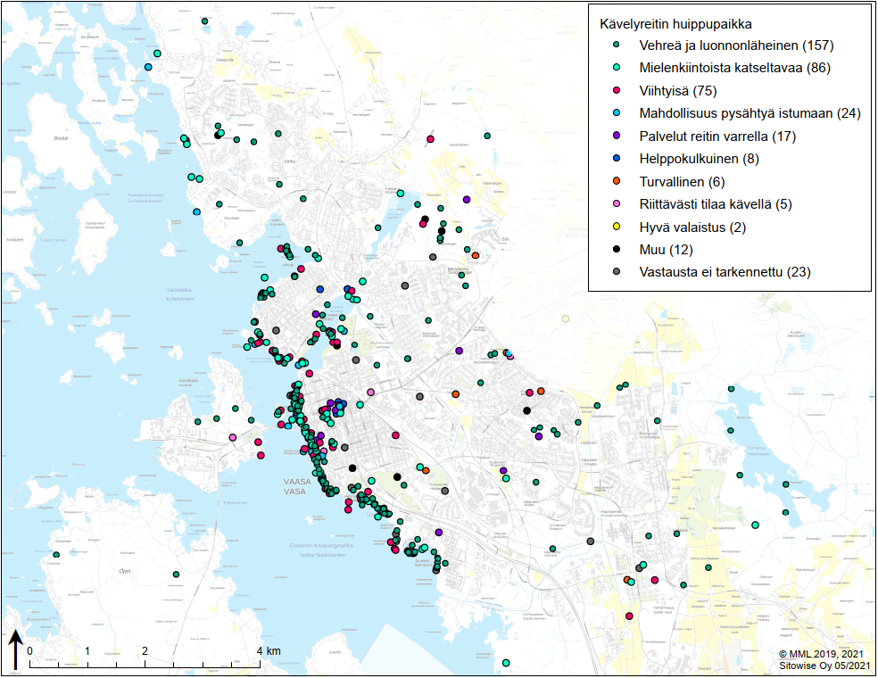
Höjdpunkter längs gångleden
Höjdpunkt längs gångleden
Lummig och naturnära (157)
Något intressant att se på (86)
Trivsam (75)
Möjlighet att stanna till och sitta ner (24)
Servicen längs rutten (17)
Lättillgänglig (8)
Trygg (6)
Rymlig (5)
Bra belysning (2)
Något annat (12)
Svaret preciserades inte (23)
Höjdpunkter längs gångleder finns främst nära stranden från Brändö till Sunnanvik, framför allt i parker
För 38 % av de svarande är höjdpunkten en lummig och naturnära plats. I 21 % av svaren motiverades höjdpunkten med att det finns något intressant att se på och i 18 % med att platsen är trivsam.

Slide 21
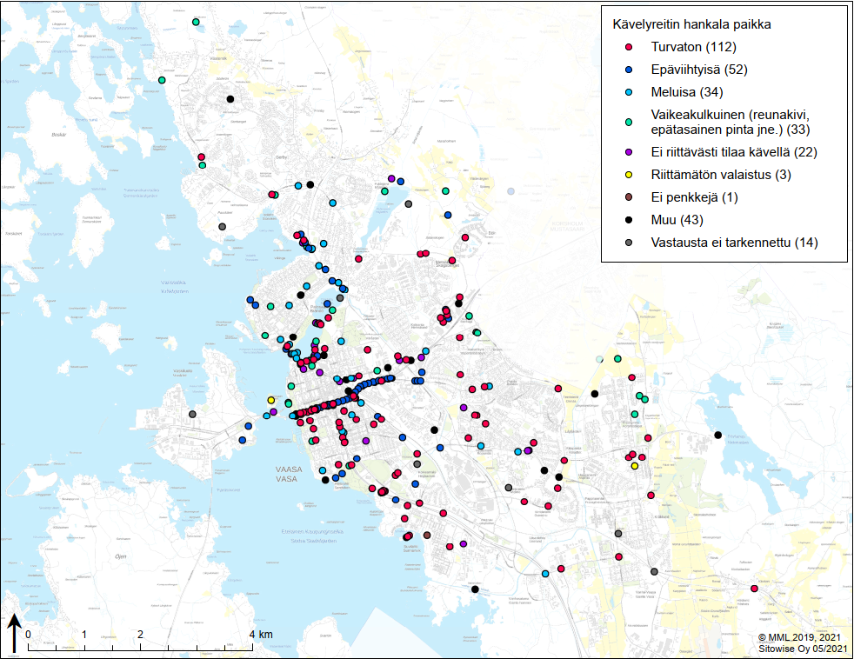
Problematiska ställen med tanke på gång
Problematiska ställen med tanke på gång
Otryggt (112)
Otrivsamt (52)
Bullrigt (34)
Svårframkomligt
(kantsten, ojämn yta m.m.) (833)
Trångt (22)
Otillräcklig belysning (3)
Bänkar saknas (1)
Något annat (43)
Svaret preciserades inte (14)
Problematiska ställen för fotgängare finns i synnerhet längs Vasaesplanaden/Smedsbyvägen samt kring Wolffskavägen och Träskgatan.
I 36 % av svaren var upplevelsen att det finns problem med säkerheten längs vägen. I 17 % av svaren motiverades problemet med otrivsamhet.

Slide 22
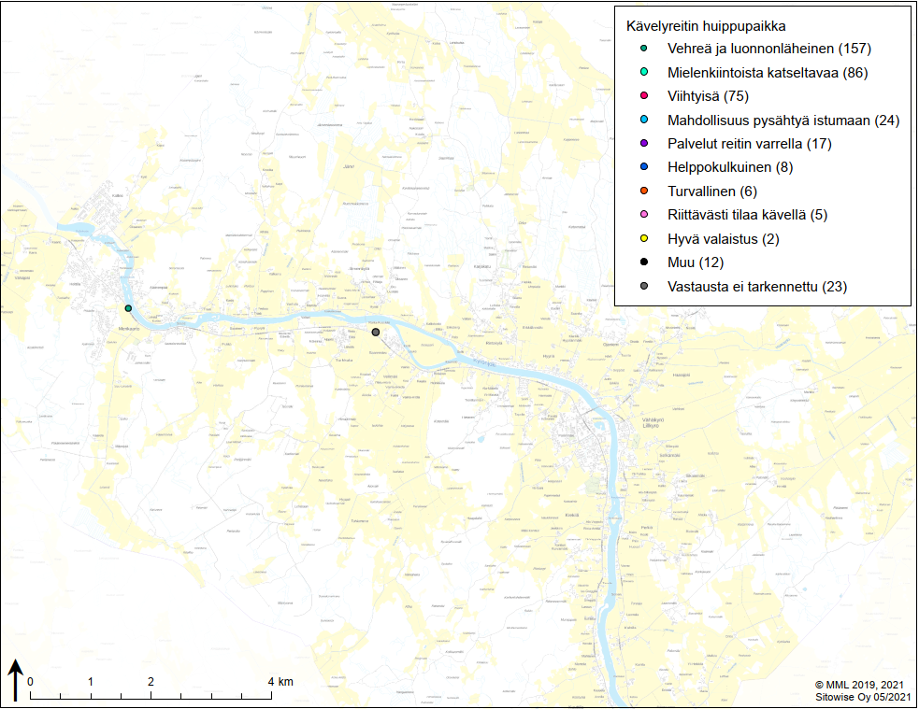
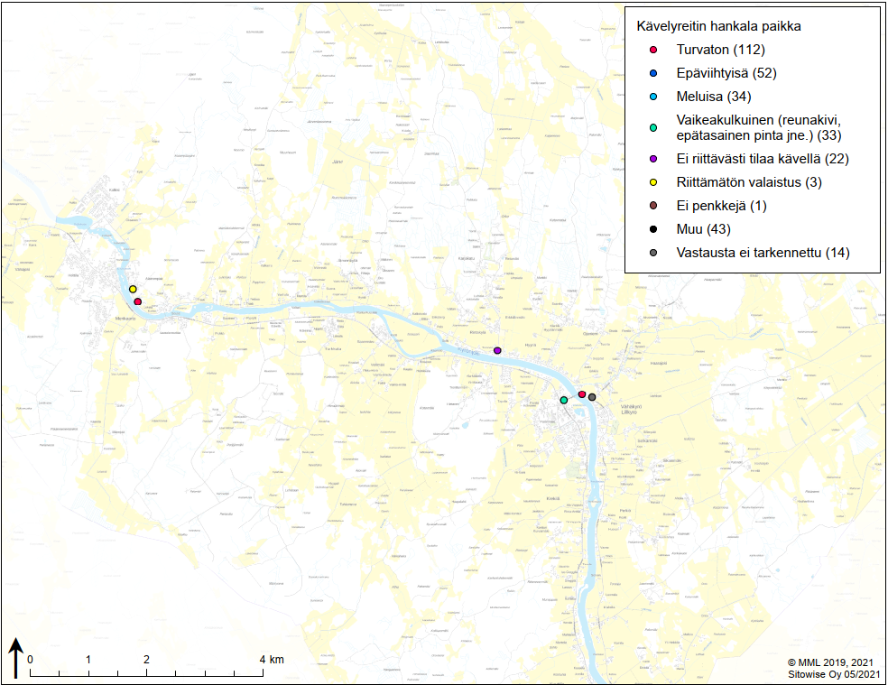
Höjdpunkter eller problematiska ställen för fotgängare i Lillkyro
Höjdpunkt längs gångleden
Problematiska ställen med tanke på gång
Lummig och naturnära (157)
Något intressant att se på (86)
Trivsam (75)
Möjlighet att stanna till och sitta ner (24)
Servicen längs rutten (17)
Lättillgänglig (8)
Trygg (6)
Rymlig (5)
Bra belysning (2)
Något annat (12)
Svaret preciserades inte (23)
Otryggt (112)
Otrivsamt (52)
Bullrigt (34)
Svårframkomligt
(kantsten, ojämn yta m.m.) (33)
Trångt (22)
Otillräcklig belysning (3)
Bänkar saknas (1)
Något annat (43)
Svaret preciserades inte (14)

Slide 23
Förbindelsebehov inom gång- och cykelnätet
Det tycks saknas gångförbindelser i synnerhet i Vasa centrum. I svaren nämns bland annat avbrott i förbindelserna samt önskas smidigare, lugnare och mera direkta gångförbindelser. Mellan Gerby och Brändö önskas dessutom rutter längs stränderna.
När det gäller cykelförbindelser uppgavs behov av även längre cykelvägar i närheten av Vasa (Replot, Singsby–Jungsund–Grönvik, Sundom–Malax) samt mellan Vasa centrum och Lillkyro. I centrumområdet gäller förbindelsebehoven bland annat avbrott i cykelvägarna samt förbindelser genom staden.
Både fotgängare och cyklister önskar en rutt runt Sundomviken.

Slide 24
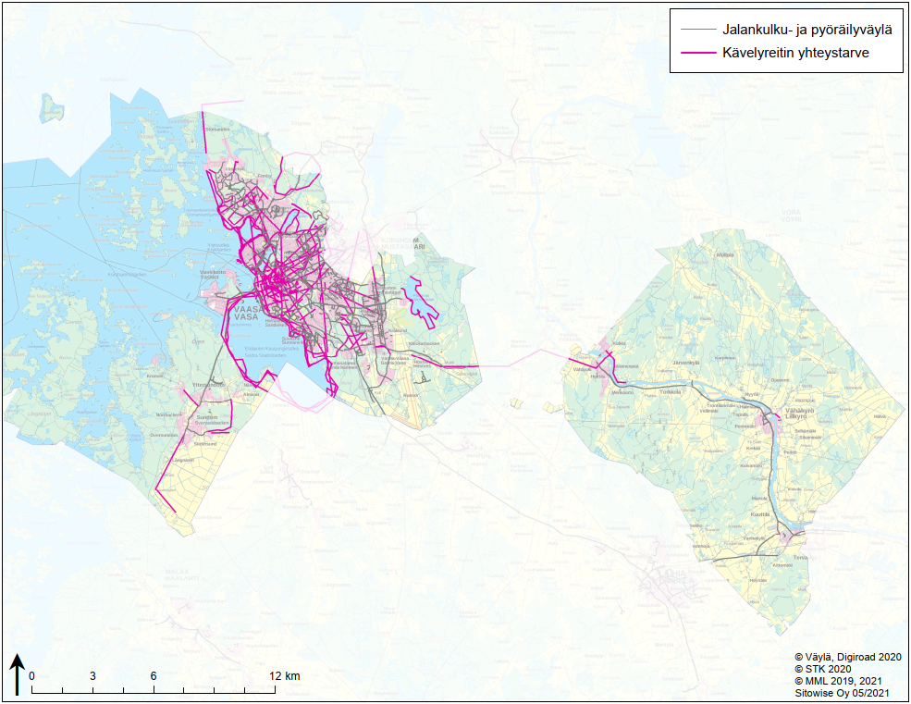
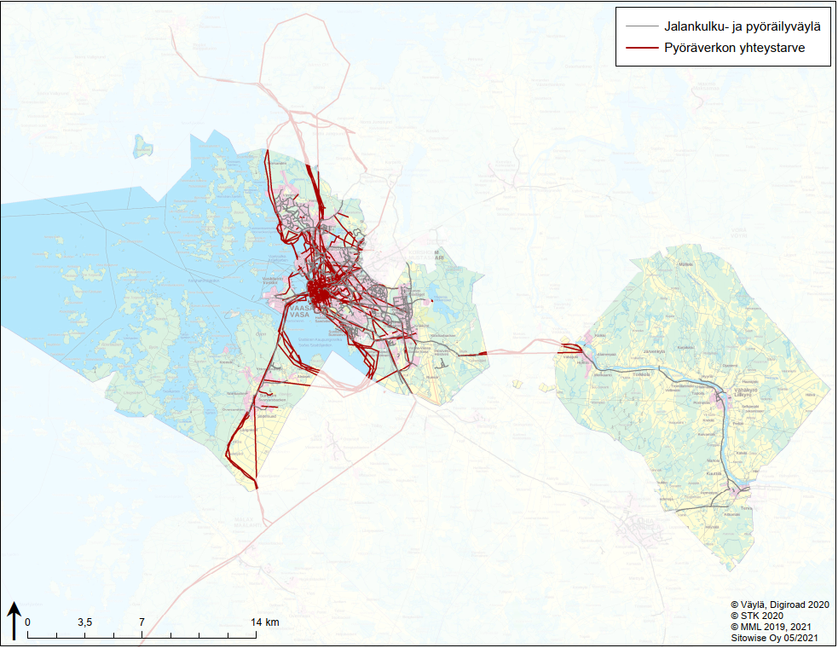
Förbindelsebehov inom gång- och cykelnätet 1/2
Gång- och cykelled
Behov av gångförbindelse
Gång- och cykelled
Behov av cykelförbindelse

Slide 25
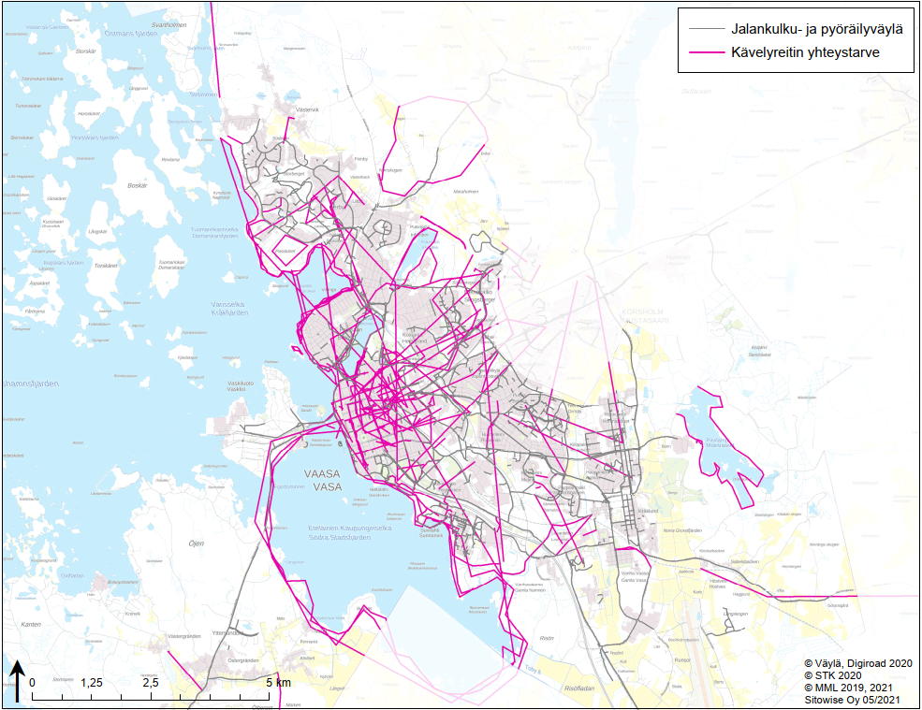
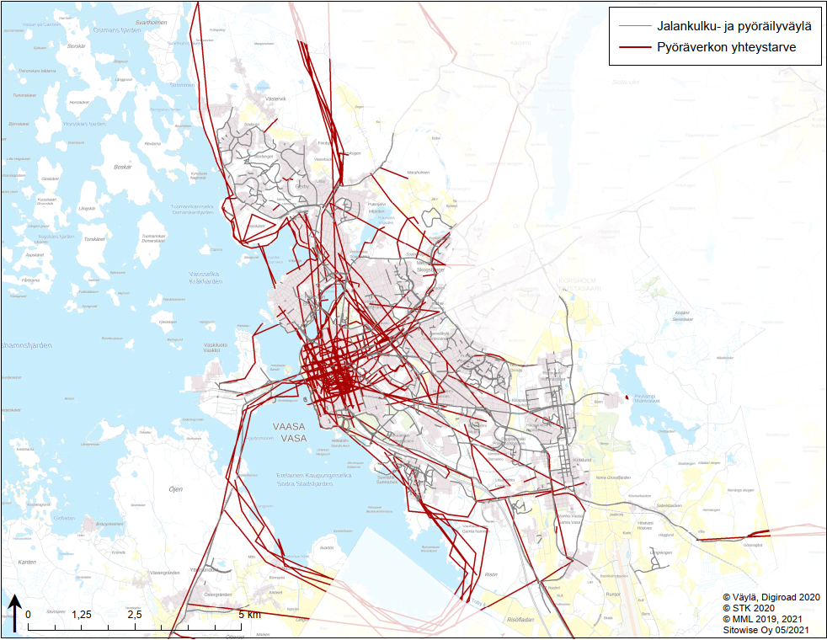
Förbindelsebehov inom gång- och cykelnätet 2/2
Gång- och cykelled
Behov av gångförbindelse
Gång- och cykelled
Behov av cykelförbindelse

Slide 26
TACK

